Slide 1
인천 관광
시스템
201644008
박규민

Slide 2
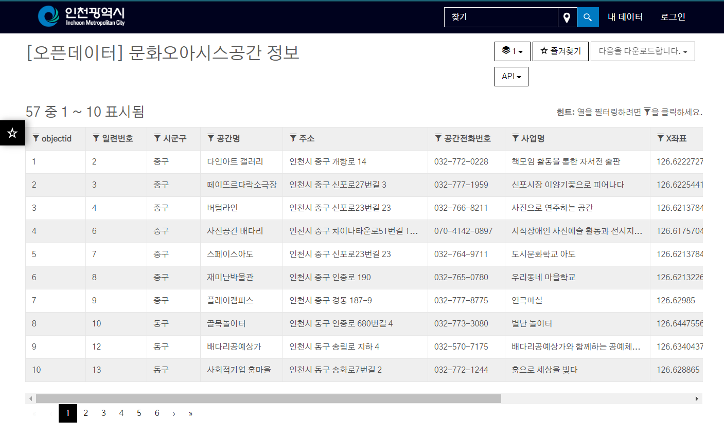
Spring API Parsing

Slide 3
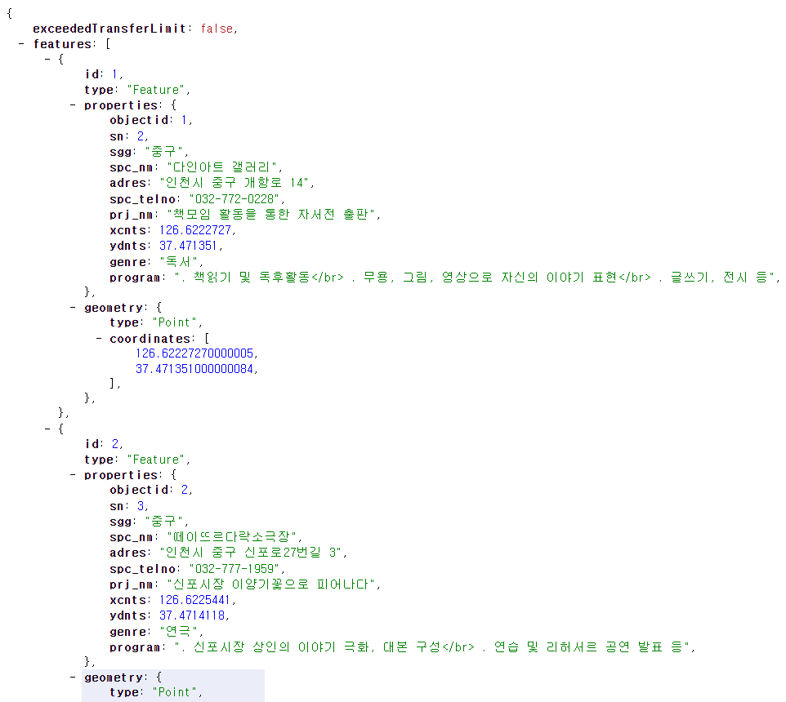
Spring API Parsing

Slide 4
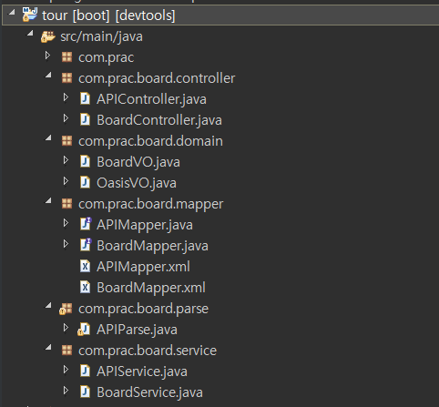
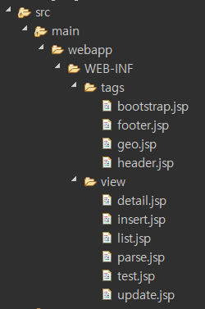
Spring API Parsing

Slide 5
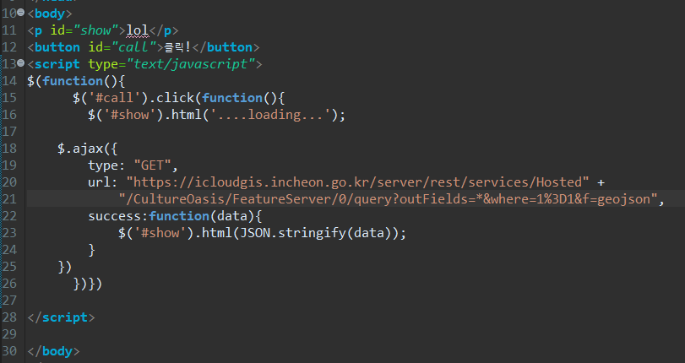
API – JSP/Ajax

Slide 6

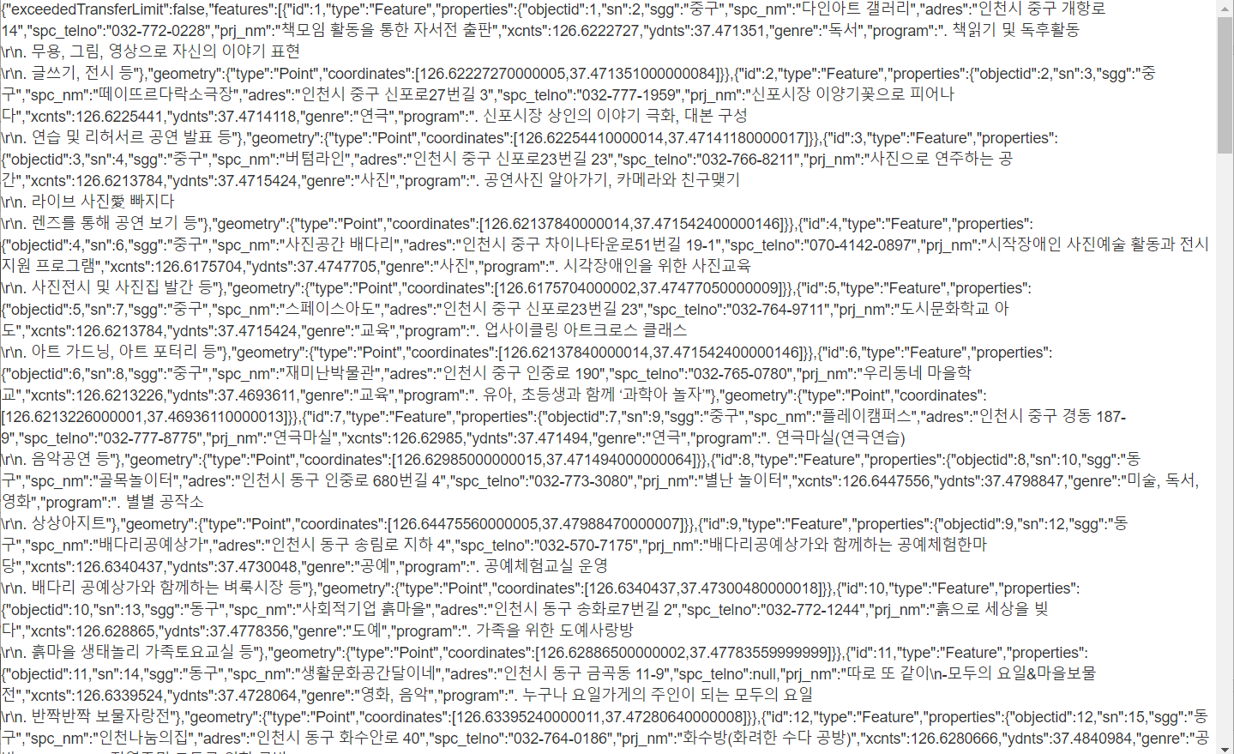
API – JSP/Ajax

Slide 7
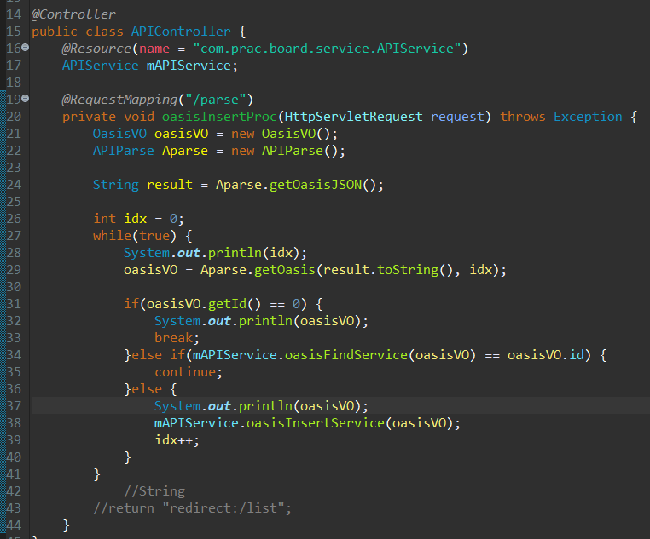
MVC - Controller

Slide 8
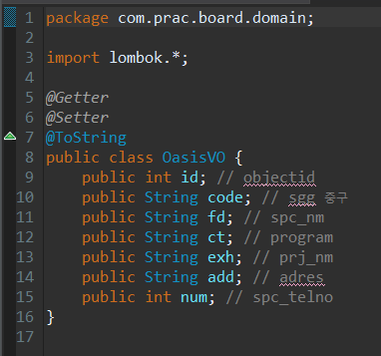
MVC – Model

Slide 9
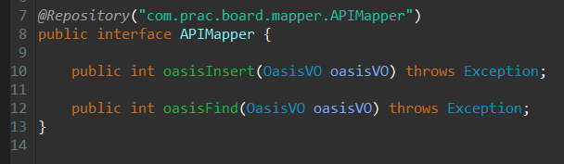
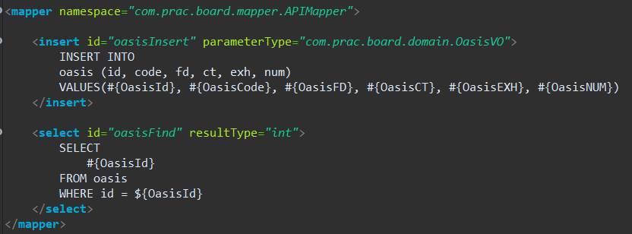
MVC – Model

Slide 10
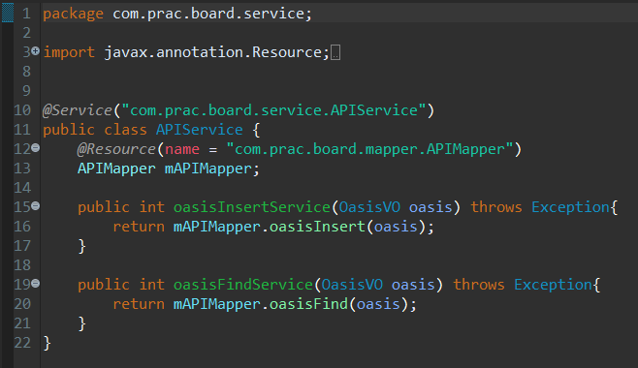
MVC – Model

Slide 11
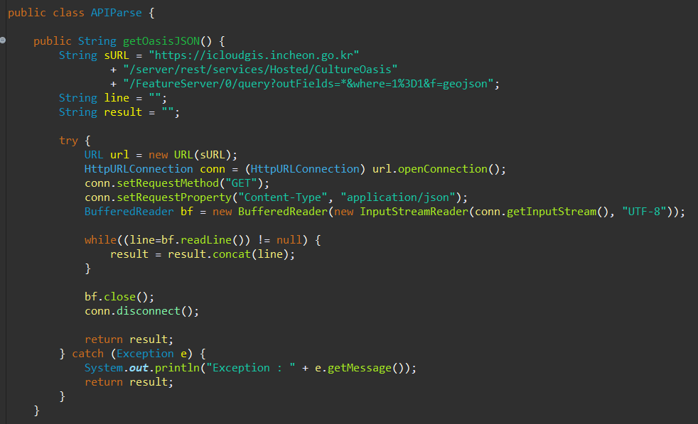
MVC – Model

Slide 12
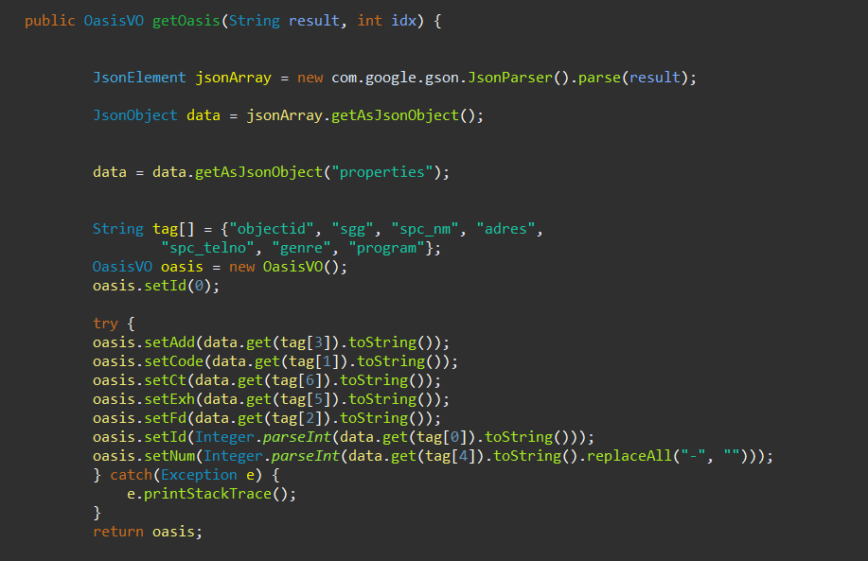
MVC – Model

Slide 13
차주 계획
API 완성
실 페이지 구현

Slide 14
감사합니다

